Slide 1
Importanţa dioxidului de carbon în fotosinteza plantelor
Iacob Sorana Maria

Slide 2
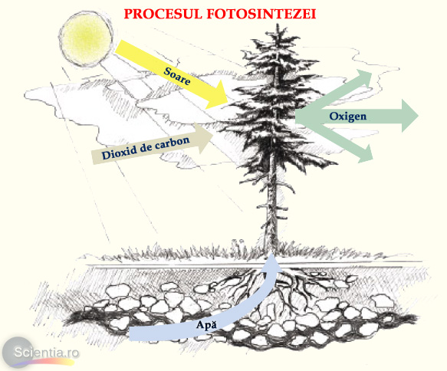
Plantele necesită lumină, săruri minerale şi dioxid de carbon. În consecinţă, toţi aceşti factori trebuie armonizaţi pentru o dezvoltare optimă a plantelor.
În ceea ce priveşte fotosinteza, principala necesitate este legată tot de lumină. Dacă se observă încetinirea plantei, este vorba de lipsa fierului sau magneziului, care au rol în reacţiile chimice ale fotosintezei.

Slide 3

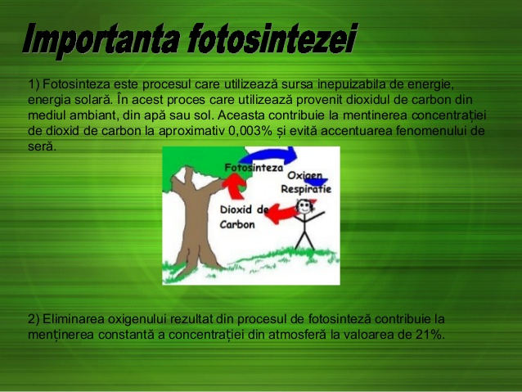
Toate substanţele necesare creşterii plantelor sunt denumite generic săruri minerale. Unele dintre acestea sunt necesare doar în cantitate mică, şi anume metalele. Însă ele trebuie să fie prezente, deoarece sunt folosite în permanenţă de plante. Aceste săruri sunt absorbite de rădăcini şi frunze la plantele acvatice.
Sărurile minerale de care au nevoie plantele sunt: azotul, fosforul şi potasiul. Substanţele necesare în cantităţi mici sunt metalele şi vitaminele. Cea mai bună soluţie ar fi asigurarea încă de la început a unui sol bogat în săruri minerale.

Slide 4
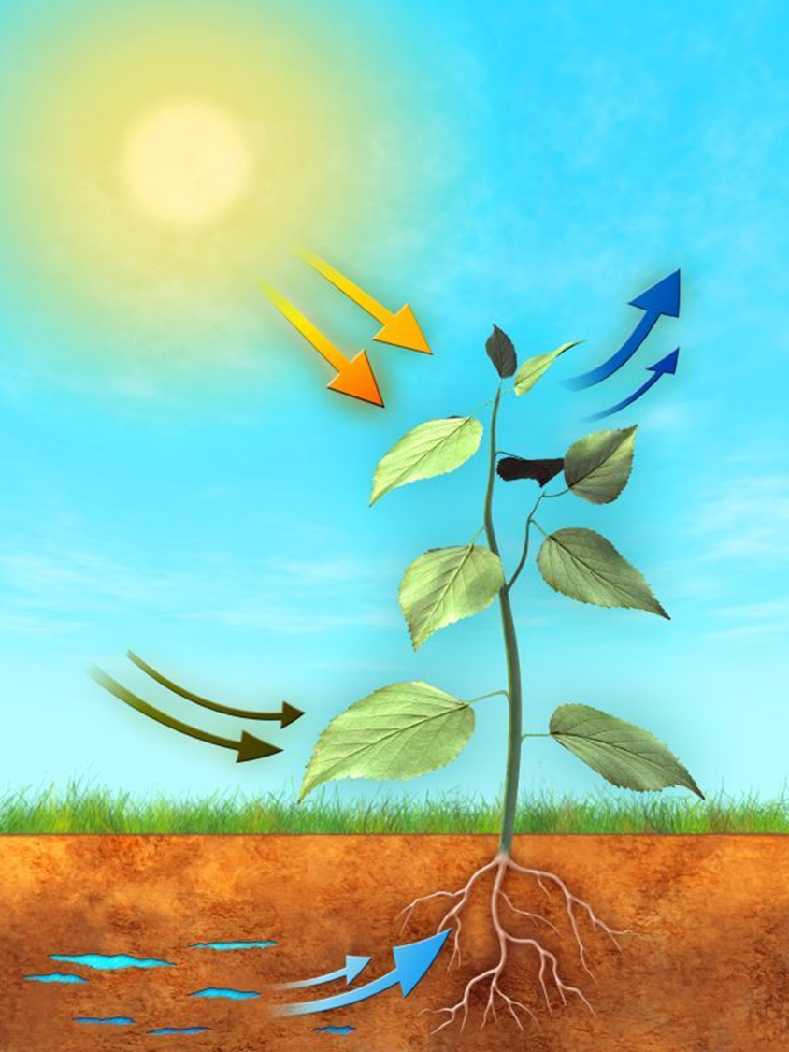
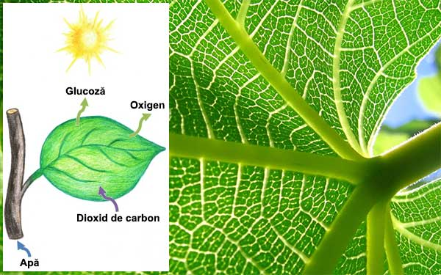
Folosirea tabelului necesită o precizie ridicată la măsurarea pH, de aceea are doar rol orientativ.
Pentru a creşte nivelul dioxidului de carbon există doar doua posibilităţi: injecţia de CO2 sau creşterea numărului de peşti.

